Slide 1
আজকের পাঠে সকলকে
স্বাগতম
মোহাম্মদ বদরুল আলম
সিনিয়র শিক্ষক
বেপজা পাবলিক স্কুল ও কলেজ,
চট্টগ্রাম ইপিজেড।

Slide 2
শ্রেণিঃ নবম ও দশম
বিষয়ঃ পদার্থবিজ্ঞান
অধ্যায়ঃ দ্বিতীয়-গতি

Slide 3
আমাদের আজকের পাঠ
স্থিতি ও গতি

Slide 4
শিখনফল
এই পাঠ শেষে তোমরা…
স্থিতি ও গতি ব্যাখ্যা করতে পারবে।
বিভিন্ন প্রকার গতির মধ্যে পার্থক্য করতে পারবে।

Slide 5
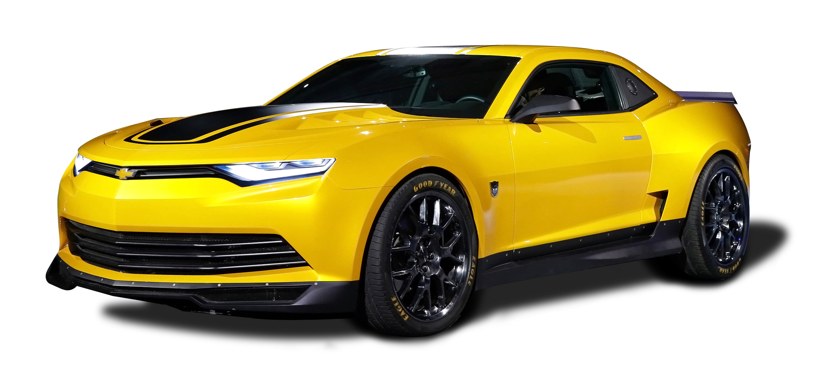
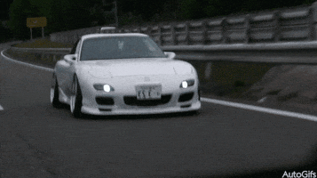
সময়ের সাথে কোনো বস্তু অবস্থান পরিবর্তন না করলে তাকে স্থিতিশীল বস্তু বলে।
আর বস্তুর এই অবস্থাকে স্থিতি বলে।
সময়ের সাথে কোনো বস্তু অবস্থান পরিবর্তন করলে তাকে গতিশীল বস্তু বলে।
আর বস্তুর এই অবস্থাকে গতি বলে।

Slide 6
গতি
রৈখিক গতি
ঘূর্ণন গতি
চলন গতি
পর্যাবৃত্ত গতি
স্পন্দন গতি

Slide 7
রৈখিক গতিঃ কোনো বস্তু যদি একটি সরল রেখা বরাবর গতিশীল হয় অর্থাৎ কোনো বস্তুর গতি যদি একটি সরলরেখার উপর সীমাবদ্ধ থাকে, তাহলে তার গতিকে রৈখিক গতি বলে ৷ একটি সোজা সড়কে কোনো গাড়ির গতি রৈখিক গতি ৷
ঘূর্ণন গতি: যখন কোনো বস্তু কোনো নির্দিষ্ট বিন্দু বা অক্ষ থেকে বস্তু কণাগুলোর দূরত্ব অপরিবর্তিত রেখে ঐ বিন্দু বা অক্ষকে কেন্দ্র করে ঘোৱে তখন সে বস্তুর গতিকে ঘূর্ণন গতি বলে ৷ যেমন বৈদ্যুতিক পাখার গতি, ঘড়ির কাটার গতি ইত্যাদি ৷

Slide 8
চলন গতিঃ কোনো বস্তু যদি এমনভাবে চলতে থাকে যাতে করে বস্তুর সকল কণা একই সময়ে একই দিকে সমান দূরত্ব অতিক্রম করে. তাহলে ঐ গতিকে চলন গতি বলে ৷
একখানা বইকে ঘুরতে না দিয়ে ঠেলে টেবিলের এক প্রান্ত থেকে অন্য প্রান্তে নিয়ে গেলে এই গতি চলন গতি হবে ৷ কারণ বই এর প্রতিটি কণা সমান সময়ে একই দিকে সমান দূরত্ব অতিক্রম করবে৷

Slide 9
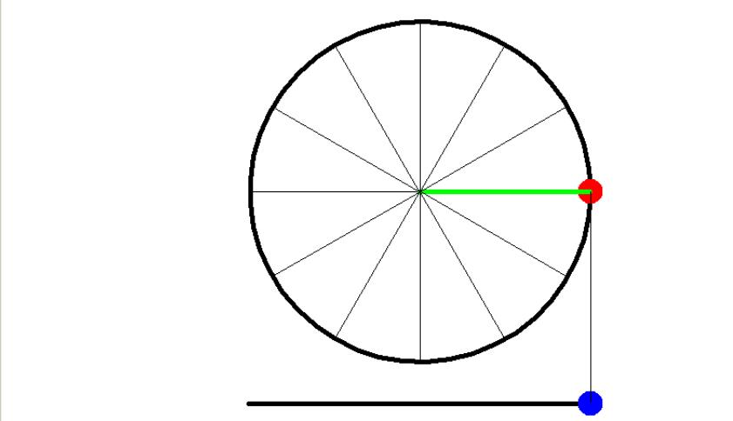
পর্যাবৃত্ত গতিঃ কোনো গতিশীল বস্তুকণার গতি যদি এমন হয় যে , এটি এর গতি পথে কোনো নির্দিষ্ট বিন্দুকে নির্দিষ্ট সময় পর পর একই দিক থেকে অতিক্রম করে তাহলে সেই গতিকে পর্যাবৃত্ত গতি বলে ৷
এই গতি বৃত্তাকার, উপবৃত্তাকার বা সরলরৈখিক হতে পারে। ঘড়ির কাঁটার গতি, সূর্যের চারদিকে পৃথিবীর গতি, বাষ্প বা পেট্রোল ইঞ্জিনের সিলিণ্ডারের মধ্যে পিস্টনের গতি পর্যাবৃত্ত গতি। পর্যাবৃত্ত গতিসম্পন্ন কোনো কণা যে নির্দিষ্ট সময় পর পর নির্দিষ্ট বিন্দুকে নির্দিষ্ট দিক দিয়ে অতিক্রম করে সেই সময়কে পর্যায়কাল বলে।

Slide 10
স্পন্দন গতিঃপর্যায় বৃত্ত গতি সম্পন্ন কোন বস্তুকণা যদি এর পর্যায়কালের অর্ধেক সময় একটি নির্দিষ্ট দিকে এবং বাকি অর্ধেক সময় পূর্বগতির বিপরীত দিকে চলে তবে তার সে গতিকে স্পন্দন গতি বলে। অর্থাৎ, স্পন্দন গতিকে অগ্র পশ্চাৎ পর্যায়বৃত্ত গতিও বলা যেতে পারে।
সরল দোলকের গতি, কম্পনশীল সুর শলাকা, গীটারের তারের গতি ইত্যাদি
স্পন্দন গতির উদাহরণ। এছাড়া কঠিন বস্তুসমূহের অভ্যন্তরে পরমাণু স্পন্দিত হয় ।
সাধারণভাবে বলা যায়, সকল শব্দের উদ্ভবই কোন না কোন স্পন্দন গতি থেকে হয়।

Slide 11
মূল্যায়ন
১। স্থিতি কাকে বলে?
২। পর্যায়বৃত্ত গতি কাকে বলে?
৩। স্পন্দন গতি কাকে বলে?
৪। সরল দোলকের গতি স্পন্দন গতি কেন?
৫। সকল স্থিতিই আপেক্ষিক স্থিতি ব্যাখ্যা কর।

Slide 12
D
3m
বাড়ির কাজ
B
C
A
কথা ও মীম যথাক্রমে ${0.75ms}^{−1}$ ও ${1.25ms}^{−1}$
সমবেগে A বিন্দু থেকে পরস্পর বিপরীত দিকে দৌড়ে 2s এ যথাক্রমে। B ও C বিন্দুতে পৌছায়। এর পরে কথা মীমের বেগে এবং মীম কথার বেগে D বিন্দুর উদ্দেশ্যে রওয়ানা হলো।
ক. ত্বরণ কী?
খ. স্পন্দনগতি পর্যায়বৃত্ত গতি কেন?
গ. B ও C বিন্দুর দূরত্ব নির্ণয় কর।
ঘ.কথা ও মীম একই সময়ে D বিন্দুতে পৌঁছাবে কিনা?বিশ্লেষণ কর।

Slide 13
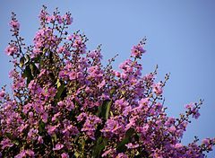
করোনা মহামারীর এইদিনে আমরা ঘরে থাকি
নিরাপদে থাকি ও নিরাপদে রাখি
সময়ের সদব্যবহার করি
আল্লাহ হাফেজ

